Slide 1
6 бөлім: Әлемнің барлығы Ғаламторда
Сабақ тақырыбы:
Ақпаратты іздеу

Slide 2

Шаттық шеңбер

Slide 3












«Мозайка»

Slide 4
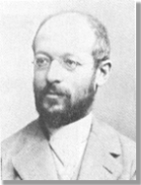
Неміс философ-идеалисті және социолог
Георг Зиммель:
«Білімді адам – өзі білмейтінді қайдан табу керектігін білетін адам» деген екен.

Slide 5


Сабақ тақырыбы: Ақпаратты іздеу
Нақты сұрақтарға жауап табу үшін Ғаламтор қолдану
Құжаттағы ерекшеленген мәтінді қиып алу, көшіру, қою

Slide 6
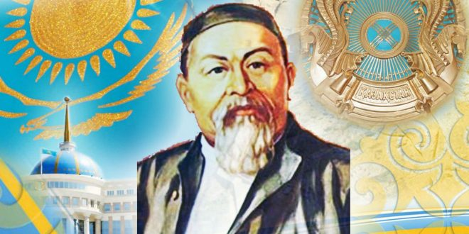

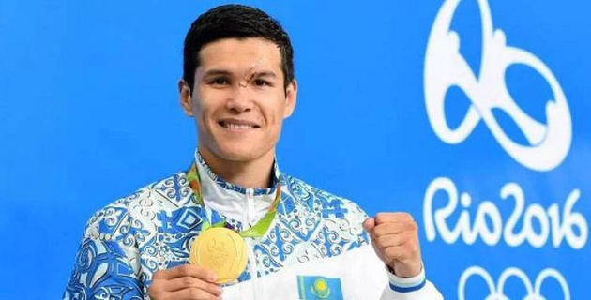
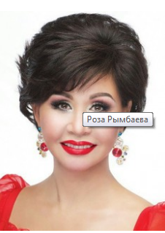
Атақты тұлғаларды
атаңыз
http://vesti.kz/profi/247632/ - Данияр Елейсинов
https://24smi.org/celebrity/1144-roza-rymbaeva.html - Роза Рымбаева
http://novoetv.kz/2018/08/mir-prazdnuet-173-letie-so-dnya-rozhdeniya-abaya-kunanbaeva/ Абай Құнанбаев

Slide 7

Жұптық жұмыс.
Атақты тұлғалар туралы
білгендерімен бөліс

Slide 8
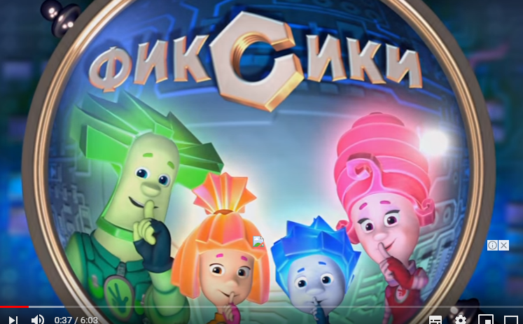
https://www.youtube.com/watch?v=kt6Hnr61Gm0

Slide 9

Сұрақ-жауап
- Сіз қажет ақпаратты қайдан табасыз?
- Ол үшін сіз не пайдаланасыз?
- Қандай іздеу онлайн іздеуден өзгеше?
- Интернет дегеніміз не?
- Интернет желісі қандай қызметтер ұсынады?
- Веб-сайт дегеніміз не?
- Веб-парақша дегеніміз не?
- Қандай веб-сайтқа сіз жиі кіресіз?

Slide 10

Компьютер арқылы ақпаратты қалай алуға болады?
Терминалогия кестесі

Slide 11
Терминалогия кестесі

Slide 12

Терминалогия кестесі

Slide 13

Mozilla Firefox
Google Chrome
Internet Explorer
Opera
Apple Safari

Slide 14
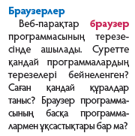
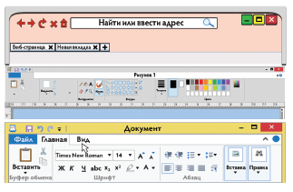

Терминалогия кестесі

Slide 15
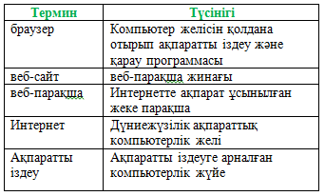
Терминалогия кестесі

Slide 16

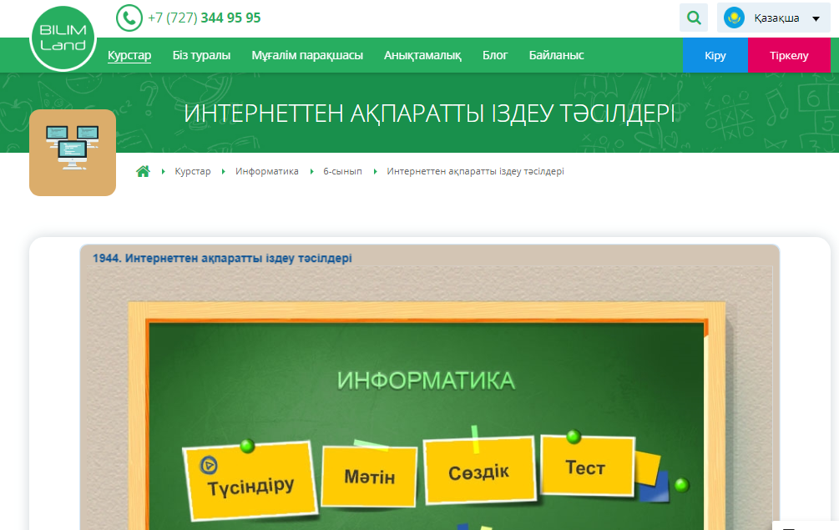
Интернеттен ақпаратты іздеу тәсілдері
https://bilimland.kz/kk/courses/informatika-kk/6-synyp/lesson/internetten-aqparatty-izdeu-tasilderi

Slide 17
«Дұрыс немесе бұрыс»- ойны
Ғаламтордаң ақпарат іздеудің ең жақсы жолы –іздеу жүйесін қолдану
Google –іздеу программаларының ішіндегі ең жақсысы
Іздеу программалары Веб-өрмекшілерді қолданбайды
Robot exclusion protocol веб-өрмекшілердін әрекетінің алдын алу үшін қолданылады
Іздеу жүйелері WWW - қолданбайды

Slide 18

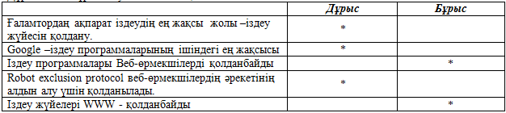



Тексер!!!

Slide 19
- Ақпаратты іздеуге арналған программа қалай аталады?
- Браузер дегеніміз не?
- Кен таралған браузерлерге мысал келтіріңіз.

Slide 20
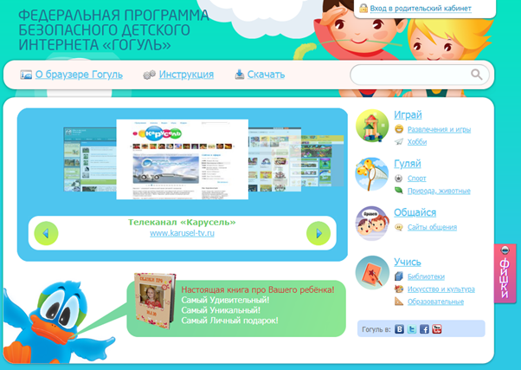
Көрсетілім

Slide 21
Сергіту сәті
Орнымыздан тұрамыз,
Қос бүйiрдi сығамыз.
Оңға, солға бұрылып,
Бiр айналып шығамыз.
Бiр,екi, үш, төрт, бес
Қолды қолға ұрамыз.

Slide 22

Практикалық жұмыс
1 тапсырма
Тақтада бейнеленген атақты тұлғалар туралы мәлімет қарастыру.
Қай жылы туылған?
Қай елді мекенде туылған?

Slide 23


Практикалық жұмыс
*** 2 тапсырма
Қазақстан Республикасының әнұран мәтінін тауып көрсетіңіз, оны өз бумаңызға көшіріп алыңыз.
Герб суретін көшіріп алыңыз.
ҚР «Құрмет» орденінің суретін тауып көріңіз.

Slide 24
Рефлексия
«Әңгіме» тәсілі
1) Бүгін біздер… орындадық
2) Бізге… ұнады
3) Бізде …өте жақсы шықты
4) Әзірше бізге … қиындық туғызды

